Slide 1
Droit à la mobilité ou équité d’accès aux ressources ?
Caroline GALLEZ
Directrice de recherche à l’IFSTTAR
Laboratoire Ville Mobilité Transport

Slide 2
Plan
Mobilité : définitions et représentations sociales
Inégalités face à la mobilité et politiques publiques
Critique du droit à la mobilité et intérêt d’une approche fondée sur l’accessibilité

Slide 3
1. La mobilité : définitions et représentations sociales

Slide 4
Qu’est-ce que la mobilité ?
« Propriété, caractère de ce qui est susceptible de mouvement, de ce qui peur se mouvoir ou être mû, changer de place, de fonction » (dictionnaire Larousse)
Mobilité individuelle = aptitude au mouvement (espace) ou au changement (temps)
Différentes formes de mobilité spatiale, qui interagissent entre elles :
  Mobilité « quotidienne », liée à la réalisation des activités habituelles
  Mobilité touristique, voyage, liée aux pratiques de loisirs en dehors du bassin de vie
  Mobilité « résidentielle », liée au changement du lieu de résidence au sein d’un bassin de vie
  Migration, liée au changement du lieu de résidence au-delà des limites du bassin de vie
Renouvellement du regard porté à la mobilité :
  Mobilité ≠ déplacement (réalisation effective du mouvement)
  Mobilité ≠ pratique sociale autonome, elle est liée aux modes de vie
  Mobilité : un potentiel, des pratiques, des expériences

Slide 5
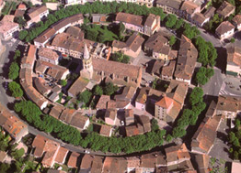
Sociétés médiévales
Stabilité du lieu et attachement communautaire
Marginalité et exclusion des personnes mobiles ou « désaffiliées »
Martres-Tolosane, vallée de la Garonne
Source : https://www.herodote.net/an_Mil-synthese-1832.php

Slide 6

Époque moderne (mi-XVe siècle - fin XVIIIe siècle)
Mobilité : « terme dogmatique qui se dit de la facilité de se mouvoir, de ce qui se meut (…) La mobilité de la terre est l’opinion la plus plausible et la plus sérieuse chez les nouveaux Astronomes. »
Mobile : « ce qui est inscontant, qui n’est pas assuré, fixe et certain »
Dictionnaire universel
d’Antoine Furetière, 1690
Ambivalence des représentations de la mobilité
Évolutions associées au progrès scientifique et à la philosophie (connotations positivistes)

Slide 7


Période contemporaine (depuis 1789)
Affirmation de la liberté de circulation des biens et des personnes
Renforcement de la souveraineté nationale et du contrôle des mobilités
Carnet à l’usage des musiciens et chanteurs ambulants, saltimbanques, etc. Préfecture du Nord-Pas-de-Calais, 1911
(Source : Archives du Nord-Pas-de-Calais)
Déclaration des Droits de l’Homme et du Citoyen (1789)

Slide 8
Passeport pour aller de l’Auvergne à Paris, 1720
Denis et Milliot, Genèses, 2004
(…) le XVIIIe siècle est marqué par la généralisation du passeport en temps de paix, à des fins de contrôle intérieur des populations mobiles. (…)
Le soupçon de mendicité ou de vagabondage pèse sur le voyageur ou le migrant pauvre.

Slide 9
La mobilité, un objet politique
Une idéologie ancrée dans l’imaginaire de la modernité
  La mobilité s’oppose à la sédentarité
  Le changement s’oppose à la stabilité
Une mobilité construite et produite socialement
  La mobilité n’est pas aptitude universelle, elle est régulée, encadrée, normée
Des valeurs ambivalentes
  Des valeurs qui varient dans le temps
  Des valeurs qui varient selon les échelles géographiques et selon les groupes sociaux
  Régime de mobilité = ensemble de principes, de normes, de règles qui régulent la mobilité

Slide 10
2. Inégalités face à la mobilité et politiques publiques

Slide 11
Inégalités sociales et politiques publiques : l’enjeu de l’accès à l’emploi et aux ressources
Les transports collectifs urbains, une « offre sociale » de mobilité
  États-Unis : création de l’UMTA en 1964 en réponse aux émeutes raciales
  France : le droit au transport est inscrit dans la LOTI en 1982
1990s, l’exclusion sociale comme nouvelle problématique
  L’exclusion, une reformulation de la question sociale
  Processus d’exclusion ≠ situation de pauvreté
  « Spatialisation » de la question sociale
Des politiques publiques ciblées sur certaines populations
  Transports : mise en œuvre de tarifications sociales
  Politique de la ville : désenclavement des « quartiers sensibles »
  Politiques de retour à l’emploi : la mobilité comme facteur d’employabilité

Slide 12
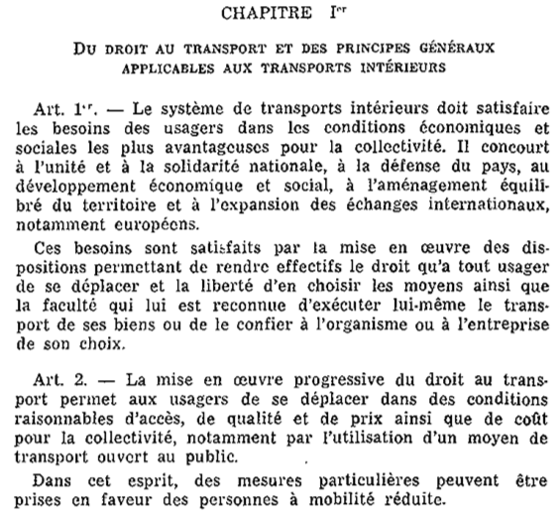
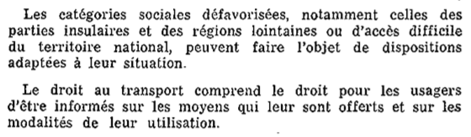
La LOTI (1982) et le droit au transport
Loi d’orientation des transports intérieurs (loi n°82-1153, 30 décembre 1982)

Slide 13
La LOM (2019) et le droit à la mobilité exposé des motifs
« La mobilité est au cœur des enjeux de notre société, elle est le premier facteur d’émancipation individuelle, de cohésion sociale et territoriale. Parce que la mobilité physique est celle qui rend possible toutes les autres (sociale, professionnelle, etc.), elle doit être au cœur de la promesse républicaine »
(…)
Le deuxième objectif vise à donner à chacun le choix de sa mobilité, en offrant une offre de services plus diversifiée, plus efficace, plus connectée, plus partagée sur l’ensemble du territoire.
(…)
« L’article 1er transforme le droit au transport en droit à la mobilité, afin de couvrir l’ensemble des enjeux d’accès à la mobilité qui ne se limitent ni à l’accès aux transports collectifs, ni à une vision centrée sur l’infrastructure. Cela doit notamment permettre de mieux prendre en compte les nouvelles formes de mobilité, ainsi que les problématiques de conseil et d’accompagnement des personnes les plus fragiles, avec un axe important d’intervention en faveur de l’accès à l’emploi et à la formation ».
Source : Exposé des motifs, https://www.legifrance.gouv.fr

Slide 14
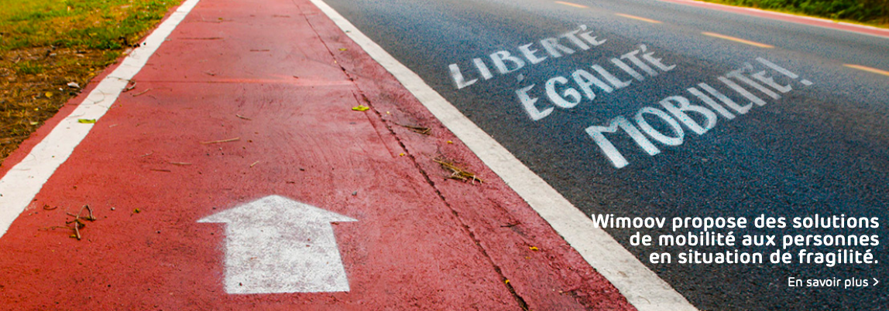
Solutions de mobilité ciblées : l’exemple de Wimoov
Source : www.wimoov.fr

Slide 15
3. Critique du droit à la mobilité et intérêt d’une approche fondée sur l’accessibilité

Slide 16
Des inégalités de mobilité…
« Le principe de l’insularité consiste dans l’assignation forte et durable des personnes à des territoires très étroits. Si la fragmentation des territoires donne lieu à une « société archipel » selon la judicieuse expression de Jean Viard, les insulaires ne pratiquent qu’une île de l’archipel dont ils ne peuvent s’affranchir, du moins physiquement, car ils peuvent être par ailleurs engagés dans d’importantes mobilités mentales. »
Eric Le Breton, Bouger pour s’en sortir, 2005

Slide 17
…difficilement réductibles aux inégalités sociales
Certaines personnes pauvres ou précaires sont très mobiles
  Des métiers exigeant des déplacements multiples et longs
  Une mobilité élevée mais coûteuse (physiquement et financièrement)
Certaines personnes aisées sont peu mobiles
  L’immobilité, ou la vie à proximité comme un « luxe »
  Choix de résidence dans les espaces centraux
Une mobilité (quotidienne) élevée n’est plus le signe d’une situation sociale aisée

Slide 18
Les ambiguïtés du droit à la mobilité
La mobilité, une norme sociale en augmentation :
  Dissociation croissante des lieux de résidence et des lieux d’activité rendue possible par l’amélioration des conditions de déplacement
  Fortes injonctions à la mobilité dans la sphère professionnelle
Une « dépendance à la mobilité » qui correspond au préjudice subi :
  Par les personnes non mobiles (perte d’accessibilité, marginalisation)
  Par les personnes fortement contraintes dans leurs déplacements
Problèmes liés à l’énonciation du droit à la mobilité :
  Ne permet pas d’interroger les « besoins » de déplacement
  Ne permet pas de résoudre les problèmes des personnes précaires et fortement contraintes dans leurs déplacements

Slide 19
Des inégalités de mobilité aux inégalités d’accessibilité
Nécessité d’une approche plus globale des enjeux sociaux de la mobilité :
  Rôle de l’amélioration des conditions de déplacement dans la spatialisation des sociétés
  La mobilité est présente dans toutes les dimensions de la vie sociale
Les inégalités de mobilité renvoient aux inégalités d’accès aux ressources
L’accessibilité individuelle aux ressources dépend de plusieurs dimensions :
  L’organisation des systèmes de transport
  La répartition spatiale des aménités
  L’organisation temporelle (horaires d’ouverture, emplois du temps)
  Les caractéristiques individuelles (âge, genre, classe sociale, origine culturelle, etc.)

Slide 20
Intérêts d’une approche fondée sur l’accessibilité
Renouveler les méthodes d’évaluation des politiques de transport
  En intégrant les relations entre infrastructures et organisation territoriale
  En identifiant des « gagnants » et des « perdants »
Prendre en compte l’ensemble des politiques publiques concernées par les enjeux de l’accès à la ville et aux territoires :
  Transport et mobilité, aménagement de l’espace, logement, emploi, etc.
Mieux intégrer les enjeux de justice sociale et d’équité
  Justice sociale d’après Rawls : garantir l’accès aux biens premiers
  Justice sociale d’après Amartya Sen : garantir la liberté de fonctionner des individus (capabilité = ensemble des fonctionnements potentiels des individus)

